Slide 1
CEVID - TJPR
Coordenadoria Estadual da Mulher em Situação de Violência Doméstica e Familiar

Slide 2

Alimentos e Direitos da Família na seara da Violência Doméstica

Slide 3
Desembargadora Lenice Bodstein
Bacharel em Direito pela Universidade Federal do Paraná (UFPR), turma de 1.977.
Integrante da Primeira Turma da Escola da Magistratura do Paraná (EMAP), em Curitiba/PR, tendo concluído a formação com aprovação em segundo lugar.
Desembargadora do Tribunal de Justiça do Estado do Paraná (TJPR), atualmente integrante da 11ª Câmara Cível, tendo ingressado na carreira em 1.986.
Curso de Logística e Mobilização Nacional, no Rio de Janeiro/RJ, de 24/02/2014 a 11/06/2014, junto a Escola Superior de Guerra (ESG).
Sócia-fundadora e 2ª Presidente Seccional do Instituto de Direito de Família (IBDFAM/Paraná).
Especialista em Direito de Família pela Pontifícia Universidade Católica do Paraná (PUC/PR) e Direito Constitucional pela Escola da Magistratura do Paraná (EMAP).
Extensão a nível de pós-graduação na Universidade Tor Vergata, Hamburgo e Ausburg, em Criminologia e Direitos Humanos, extensão em sedes de juízos de família em Coimbra, pelo Centro de Estudos de Coimbra, Portugal, e Direito Ambiental, em Buenos Aires, Argentina, sem ônus ao Poder Judiciário.
Entre 2.012 e 2.014 manifestou contribuições às causas de responsabilidade social no TJPR, tais como Conselho de Supervisão dos Juízos da Infância e Juventude (CONSIJ) e o Núcleo de Estatística e Gestão Estratégica (NEGE).
Ouvidora-Geral do TJPR para o biênio 2.017/2.018.
Coordenadora da Coordenadoria Estadual da Mulher em Situação de Violência Doméstica e Familiar (CEVID) e Supervisora de Metas do TJPR junto ao Conselho Nacional de Justiça (CNJ).

Slide 4
11ª Câmara Cível do TJPR
Dia da Sessão:
Quarta-Feira – 13h30min
Local da Sessão:
Sala Des. Costa Barros, nº 101, 1º Andar, Palácio da Justiça – Prédio Anexo
Composição do Órgão Julgador:
Desembargador Ruy Muggiati (Presidente do Órgão Julgador)
Desembargadora Lenice Bodstein
Desembargador Fabio Haick Dalla Vecchia
Desembargador Sigurd Roberto Bengtsson
Desembargador Mario Nini Azzolini
Juízes Substitutos em Segundo Grau:
Dra. Luciane do Rocio Custódio Ludovico
Dr. Gil Francisco de Paula Xavier Fernandes Guerra
Outros eventualmente designados e em regime de exceção.

Slide 5
11ª Câmara Cível do TJPR
(antes da Resolução nº 52/2019)
Matérias de competência regimental para julgamento:
ações relativas a Direito de Família, união estável e homoafetiva;
ações relativas ao Estatuto da Criança e do Adolescente, ressalvada a matéria infracional;
ações relativas ao Direito das Sucessões;
ações relativas a registros públicos;
ações relativas a arrendamento rural, a parceria agrícola e a empreitada;
ações relativas a locação em geral, inclusive as execuções dela derivadas;
ações relativas a prestação de serviços, exceto quando concernente exclusivamente a responsabilidade civil.

Slide 6
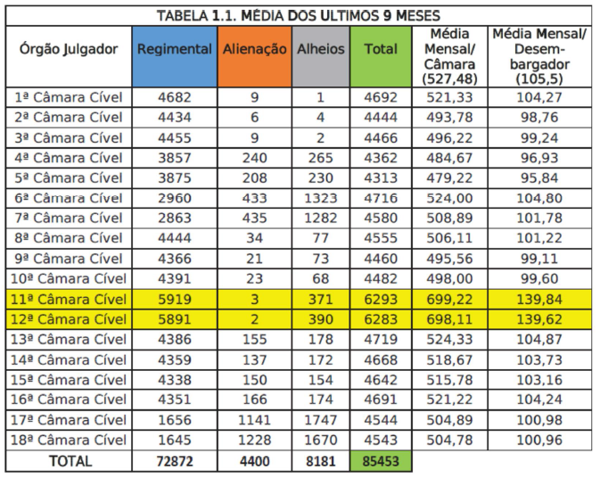
Total de processos distribuídos
entre agosto/2018 e abril/2019

Slide 7
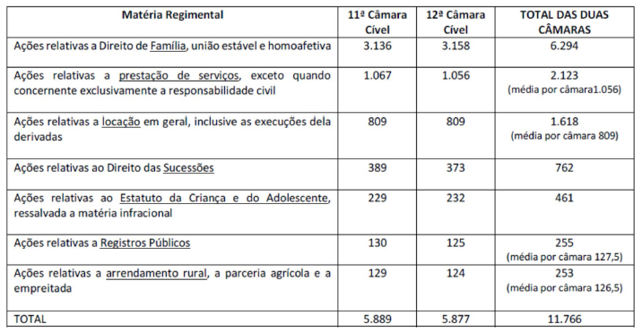
Distribuição regimental das 11ª e 12ª Câmaras Cíveis entre agosto/2018 e abril/2019
Dentre os processos relativos a Direito de Família (3.910), tramitam na 11ª Câmara Cível 810 recursos sobre alimentos em 2.019, dos quais 122 foram distribuídos em agosto/2019.

Slide 8
Deliberações acerca da especialização dos órgãos na sessão do Tribunal Pleno realizada em 26/08/2019
Retirar das 11ª e 12ª Câmaras Cíveis as matérias relativas à locação em geral, registros públicos, arrendamento rural, parceria agrícola e empreitada, e atribuí-las às 17ª e 18 Câmaras Cíveis;
Criar duas subespecialidades na matéria de prestação de serviços e atribuí-las às 4ª, 5ª, 6ª e 7ª Câmaras Cíveis:
(a) prestação de serviço de telefonia fixa, telefonia móvel, internet e TV por assinatura, atribuindo-a às 6ª e 7ª Câmaras Cíveis;
(b) prestação de serviço de fornecimento de água, energia elétrica e gás, atribuindo-a às 4ª e 5ª Câmaras Cíveis;
Manter os demais recursos que versarem sobre prestação de serviços às 11ª e 12ª Câmaras Cíveis.

Slide 9
11ª Câmara Cível do TJPR
(após a Resolução nº 52/2019 - vigente a partir de 30/08/2019)
Matérias de competência regimental para julgamento:
ações relativas a Direito de Família, união estável e homoafetiva;
ações relativas ao Estatuto da Criança e do Adolescente, ressalvada a matéria infracional;
ações relativas ao Direito das Sucessões;
ações relativas aos demais contratos de prestação de serviços, excluídos aqueles de competência da Quarta, Quinta, Sexta e Sétima Câmaras Cíveis, bem como os concernentes exclusivamente a responsabilidade civil.
REGIMENTO INTERNO DO TRIBUNAL DE JUSTIÇA DO ESTADO DO PARANÁ (RESOLUÇÃO n° 52, de 26 de agosto de 2019)

Slide 10
Outras importantes deliberações firmadas na sessão do Tribunal Pleno realizada em 26/08/2019
Resolução nº 49/2019
Institui o “Plenário Virtual”, que possibilita a realização de sessões virtuais de julgamento.
Resolução nº 50/2019
Regulamenta a sustentação oral e a divulgação em tempo real da ordem de julgamento dos processos com pedidos eletrônicos para sustentação, atendendo a pedido da OAB/PR.
Resolução nº 51/2019
Regulamenta a atuação dos Juízes de Direito Substituto em Segundo Grau, em prestígio a eficiência e a razoável duração do processo (sistema de vinculação e de compensação nos períodos de convocação; dinamiza as regras de designação e os regimes de convocação e de colaboração).

Slide 11
CEVID/TJPR
PREVENÇÃO X JUDICIALIZAÇÃO:
Violência Doméstica: Mulher... Família... Rede... Políticas Públicas...
CONCRETIZAÇÃO LEGAL:
OEA -> Brasil -> STF -> CNJ -> Campanha Paz em Casa / Jornadas LMP -> TJPR
-> CEVID/PR / Meta 8.
ATRIBUIÇÕES:
Sugestões; projetos; formação e capacitação para articulação interna e externa da estrutura judicial dos integrantes da rede, como juízes, servidores e equipe multidisciplinar compartilha e permanente de juizados da violência doméstica; provocação e fomento da rede de apoio social de políticas públicas para o enfrentamento e erradicação da violência familiar e contra a mulher.

Slide 12
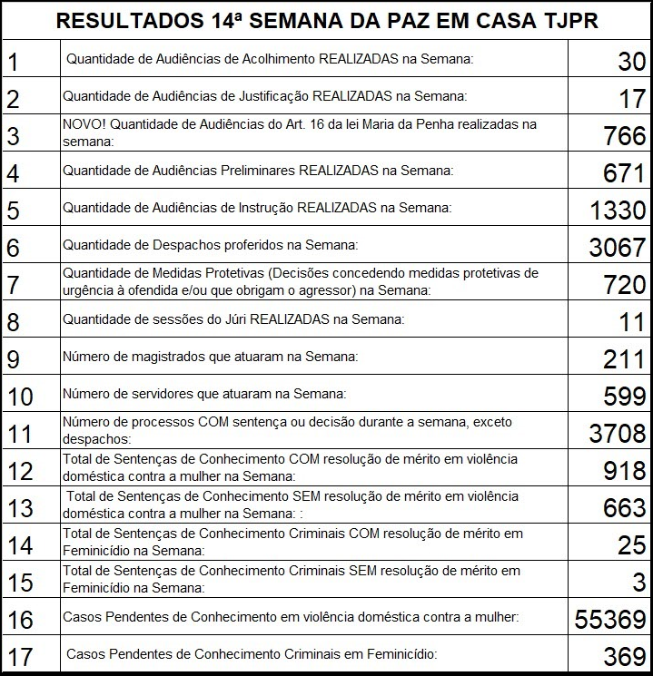

Slide 13
CEVID/TJPR – Melhores Práticas e Projetos
Assinatura de termos de cooperação para a implementação da Patrulha Maria da Penha em diversos municípios do Estado.
Tratativas para implementação da Patrulha Maria da Penha em âmbito estadual.
Organização de palestras, capacitações, cursos de formação, seminários e oficinas para magistrados(as), servidores(as), alunos(as) e sociedade civil sobre violência doméstica e familiar contra mulheres.
Reuniões periódicas com a Rede de Atendimento às mulheres em situação de violência doméstica e familiar, com Grupo de Trabalhos sobre Feminicídio.
Reuniões B.I. Feminicídio, com a finalidade de implantação de sistema único e integral dos dados de homicídios de mulheres por razão de gênero.
Contato periódico com os magistrados do Estado atuantes nos casos da Lei Maria da Penha para tratar de políticas públicas, projetos em andamento e eventuais dificuldades enfrentadas pelas Comarcas.
Alimentação periódica da página web da CEVID com informações e concessão de entrevistas em canais de comunicação.
Levantamento de dados estatísticos relativos a processos de FEMINICÍDIO junto às comarcas do Estado do Paraná.
Mapeamento do desenho organizacional dos setores psicossociais e perfil profissional das equipes multidisciplinares atuantes nas causas de violência contra a mulher.

Slide 14
Lei Maria da Penha - Cronologia
Lei Maria da Penha - LEI Nº 11.340, DE 7 DE AGOSTO DE 2006.
Prevê o feminicídio como circunstância qualificadora do crime de homicídio e o inclui no rol de crimes hediondos. (LEI Nº 13.104, DE 9 DE MARÇO DE 2015)
Dispõe sobre o direito da mulher em situação de violência doméstica e familiar de ter atendimento policial e pericial especializado, ininterrupto e prestado, preferencialmente, por servidores do sexo feminino. (LEI Nº 13.505, DE 8 DE NOVEMBRO DE 2017)
Tipificação do crime de descumprimento de Medidas Protetivas de Urgência (LEI Nº 13.641, DE 3 DE ABRIL DE 2018)
Reconhece que a violação da intimidade da mulher configura violência doméstica e familiar e para criminalizar o registro não autorizado de conteúdo com cena de nudez ou ato sexual ou libidinoso de caráter íntimo e privado. (LEI Nº 13.772 DE 19 DE DEZEMBRO DE 2018)
Autoriza, nas hipóteses que especifica, a aplicação de medida protetiva de urgência, pela autoridade judicial ou policial, à mulher em situação de violência doméstica e familiar, ou a seus dependentes, e para determinar o registro da medida protetiva de urgência em banco de dados mantido pelo Conselho Nacional de Justiça (LEI Nº 13.827, DE 13 DE MAIO DE 2019)
Torna obrigatória a informação sobre a condição de pessoa com deficiência da mulher vítima de agressão doméstica ou familiar (LEI Nº 13.836, DE 4 DE JUNHO DE 2019)
PL 510/19 - Atribui aos Juizados de Violência Doméstica e Familiar contra a Mulher a competência para julgar as ações de divórcio e de dissolução de união estável, a pedido da ofendida, e a Lei nº 13.105, de 16 de março de 2015 (Código de Processo Civil).

Slide 15
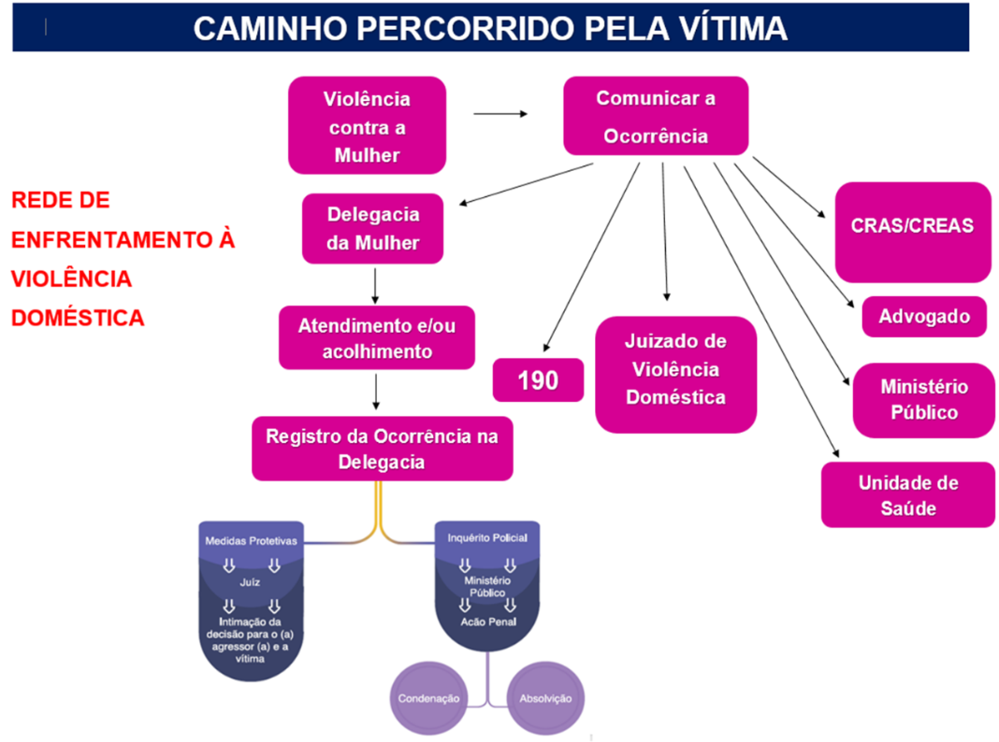
Casa da Mulher Brasileira em Curitiba

Slide 16
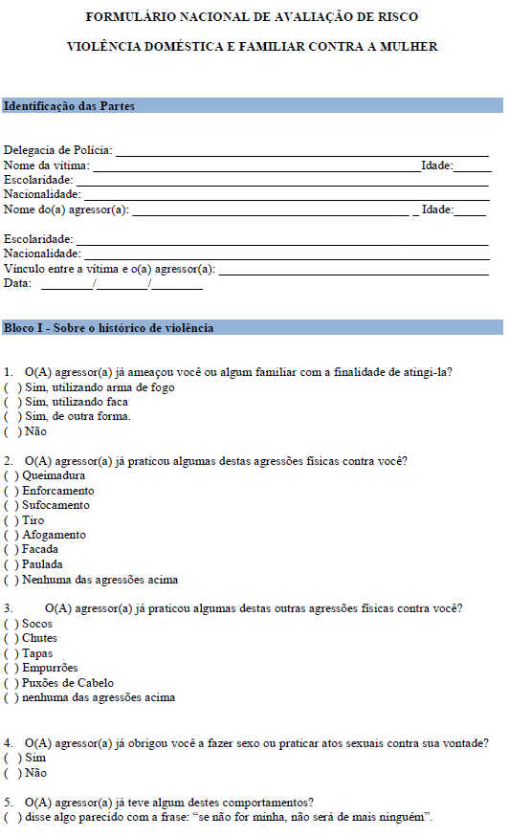
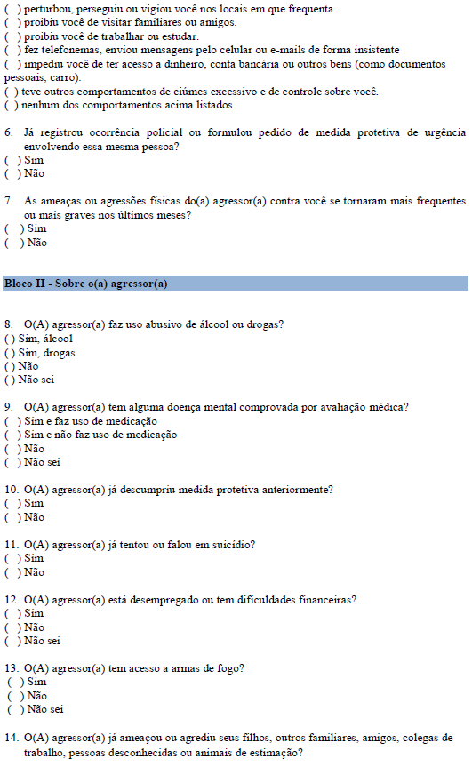
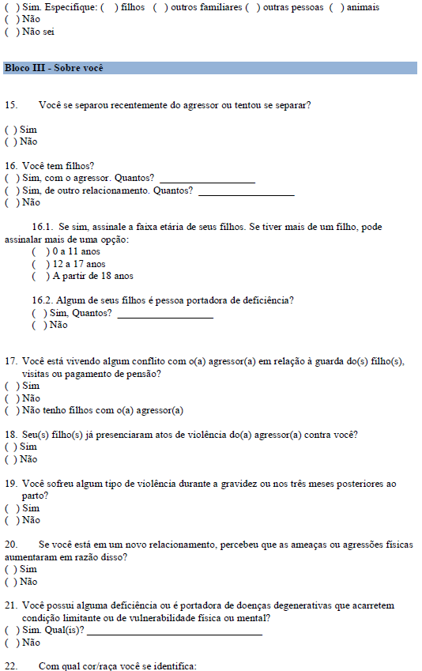
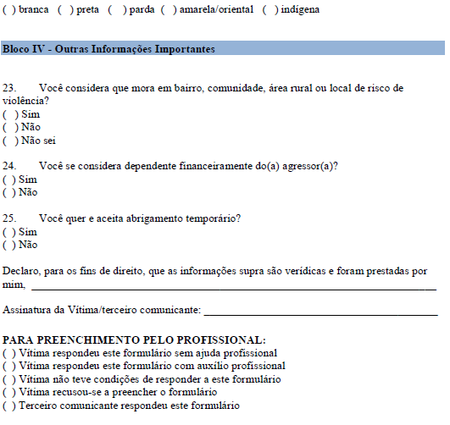
Formulário Nacional de Avaliação de Risco

Slide 17
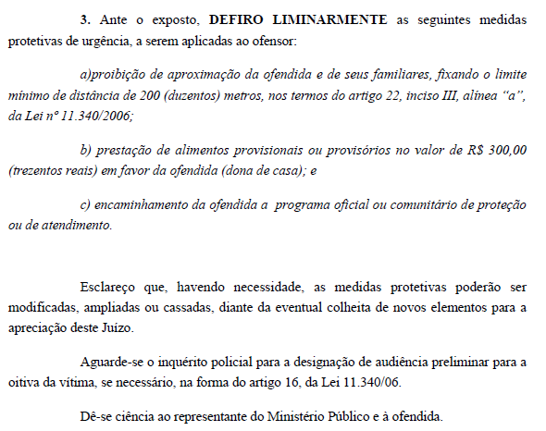
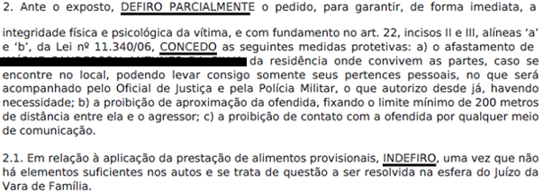
Lei Maria da Penha e fixação de alimentos
Fundamentação legal – Lei 11.340/06:
Seção II - Das Medidas Protetivas de Urgência que Obrigam o Agressor
Art. 22. Constatada a prática de violência doméstica e familiar contra a mulher, nos termos desta Lei, o juiz poderá aplicar, de imediato, ao agressor, em conjunto ou separadamente, as seguintes medidas protetivas de urgência, entre outras: (...)
V - prestação de alimentos provisionais ou provisórios.
FONAVID. ENUNCIADO nº 3:
A competência cível dos Juizados de Violência Doméstica e Familiar contra a Mulher é restrita às medidas protetivas de urgência previstas na Lei Maria da Penha, devendo as ações cíveis e as de Direito de Família ser processadas e julgadas pelas varas cíveis e de família, respectivamente.
(REDAÇÃO APROVADA NO VIII FONAVID-BH, em nov/2016)

Slide 18
Lei Maria da Penha e fixação de alimentos
AGRAVO DE INSTRUMENTO EM AÇÃO DE DIVÓRCIO COM PARTILHA DE BENS COM PEDIDO DE TUTELA DE URGÊNCIA DE SEPARAÇÃO DE CORPOS.
SÍNTESE FÁTICA. DECISÃO INTERLOCUTÓRIA QUE DECRETOU A SEPARAÇÃO DE CORPOS ENTRE OS LITIGANTES E INDEFERIU PEDIDO ANTECIPATÓRIO PERTINENTE A FIXAÇÃO DE ALUGUÉIS PELO USO EXCLUSIVO DE IMÓVEL DE PROPRIEDADE COMUM, ALIMENTOS PROVISÓRIOS/DIVISÃO DE LUCROS DA EMPRESA INDIVIDUAL COM ATIVIDADE DESENVOLVIDA PELA ENTIDADE FAMILIAR E AFASTAMENTO DO REQUERIDO DA EMPRESA QUE DIRIGE. RECURSO DA AUTORA PELO AFASTAMENTO DO REQUERIDO DA EMPRESA, CONSIDERANDO A MEDIDA PROTETIVA. SUBSIDIARIAMENTE, QUE O MESMO REPASSE A DIVISÃO DOS LUCROS E ARQUE COM ALIMENTOS EM SEU FAVOR.
RECURSO AFASTAMENTO DO VARÃO DA ATIVIDADE EMPRESARIAL. CABIMENTO NO CASO DOS AUTOS. AGRAVADO QUE FOI AFASTADO DA RECORRENTE POR MEDIDA PROTETIVA NA SEARA CRIMINAL, EM APLICAÇÃO À LEI 11.340/2006 E PELA SEPARAÇÃO DE CORPOS DECRETADA PELA DECISÃO RECORRIDA. LITIGANTES QUE LABORAVAM JUNTOS NA EMPRESA FAMILIAR. HABILITAÇÃO DA RECORRENTE PARA CONDUZIR A ATIVIDADE ATÉ A PARTILHA DE BENS EM PRIMEIRO GRAU, COM REPASSE DE 50% DOS LUCROS E RESULTADOS AO AGRAVADO. PLEITO SUBSIDIÁRIO DE REPASSE DE DIVISÃO DE LUCROS POR PARTE DO AGRAVADO PREJUDICADO. RECURSO CONHECIDO E PROVIDO PARA DETERMINAR QUE A AGRAVANTE PASSE A ADMINISTRAR A EMPRESA FAMILIAR ATÉ DECISÃO SOBRE A PARTILHA DE BENS EM PRIMEIRO GRAU, COM REPASSE DE 50% DOS LUCROS E RESULTADOS AO AGRAVADO. (TJPR - 11ª C.Cível - 0018183-37.2019.8.16.0000 - Curitiba - Rel.: Desembargadora Lenice Bodstein - J. 24.07.2019)

Slide 19
Visão processual
Fixação de alimentos conforme Lei nº 5478/68.
Art. 2º. O credor, pessoalmente, ou por intermédio de advogado, dirigir-se-á ao juiz competente, qualificando-se, e exporá suas necessidades, provando, apenas o parentesco ou a obrigação de alimentar do devedor, indicando seu nome e sobrenome, residência ou local de trabalho, profissão e naturalidade, quanto ganha aproximadamente ou os recursos de que dispõe.
Art. 4º As despachar o pedido, o juiz fixará desde logo alimentos provisórios a serem pagos pelo devedor, salvo se o credor expressamente declarar que deles não necessita.
Binômio necessidade-possibilidade sob o crivo da razoabilidade e proporcionalidade.
Art. 1.694. Podem os parentes, os cônjuges ou companheiros pedir uns aos outros os alimentos de que necessitem para viver de modo compatível com a sua condição social, inclusive para atender às necessidades de sua educação.
§ 1º Os alimentos devem ser fixados na proporção das necessidades do reclamante e dos recursos da pessoa obrigada.

Slide 20
Fixação de alimentos na forma
da Lei nº 5.478/68
Ônus probatório
Credor (Alimentado): comprovação da relação de parentesco, exposição da necessidade e indicação da renda do Alimentante/Devedor (art. 2º, Lei 5.478/68)
Devedor (Alimentante): Demonstração de sua renda e capacidade contributiva.
“Não há como impor ao alimentando a prova dos ganhos do réu, pessoa com quem não vive, muitas vezes, nem convive, o que torna quase impossível o acesso às informações sobre seus rendimentos. É do alimentante o encargo de provar seus rendimentos, eis não dispor o credor de acesso a tais dados, porquanto gozem de sigilo e integram direito constitucional a privacidade e à inviolabilidade da vida privada CF 5º X” (DIAS. Maria Berenice. Manual de Direito das Famílias. 10ª ed, Editora: REVISTA DOS TRIBUNAIS, 2015. p. 614).

Slide 21
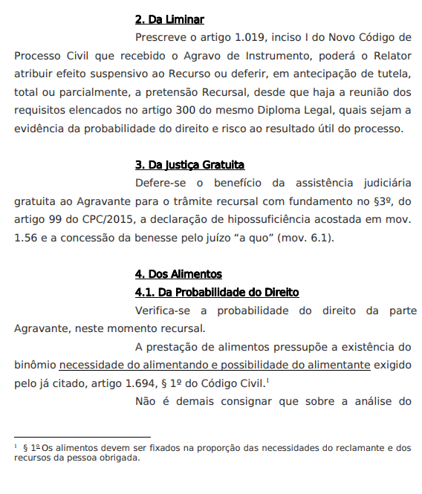
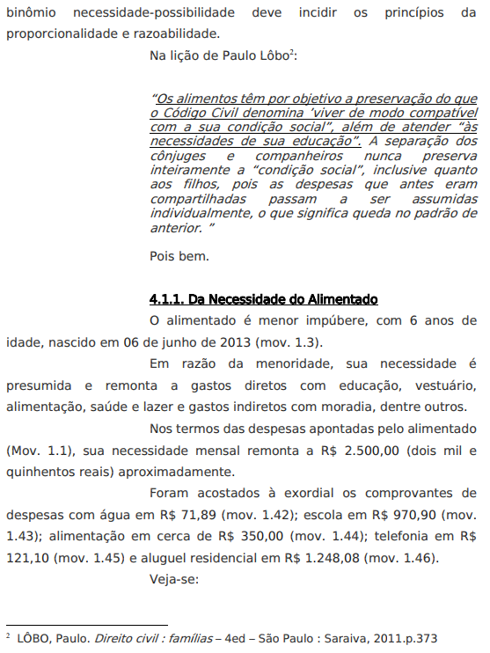
Decisão Liminar em Alimentos
Desembargadora Lenice Bodstein

Slide 22
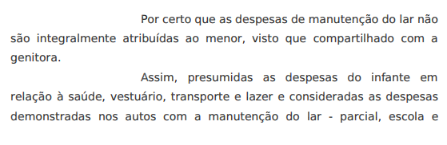
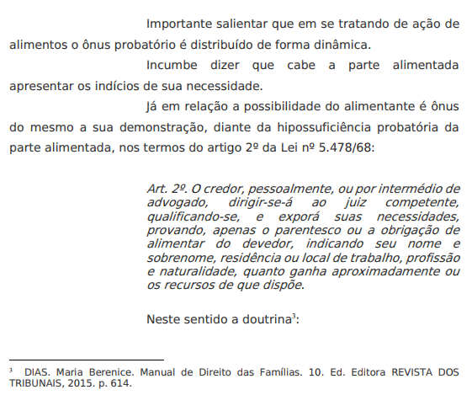
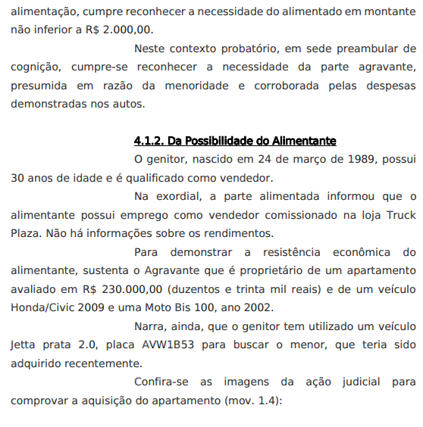
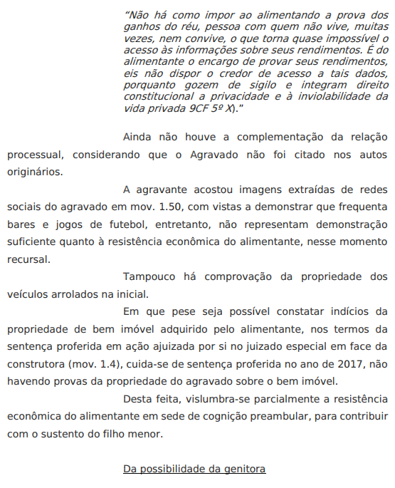
Decisão Liminar em Alimentos
Desembargadora Lenice Bodstein

Slide 23
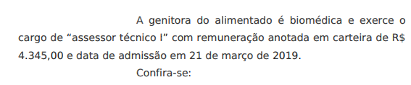
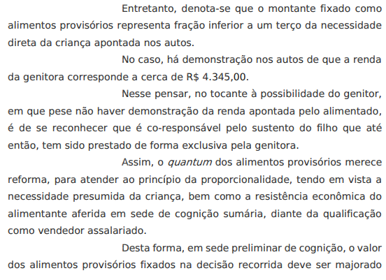

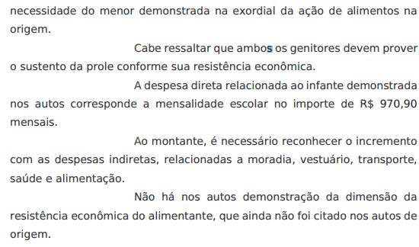
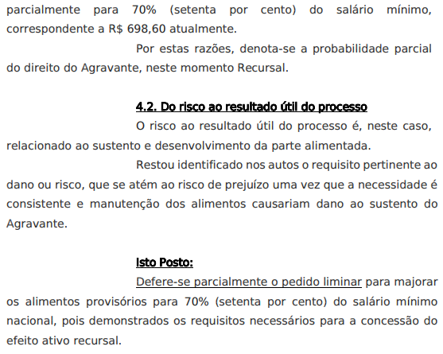
Decisão Liminar em Alimentos
Desembargadora Lenice Bodstein

Slide 24
Fixação de alimentos conforme a Lei nº 5.478/68 – Filhos menores
APELAÇÃO CÍVEL. AÇÃO DE ALIMENTOS.
SÍNTESE FÁTICA. PLEITO PARA FIXAR ALIMENTOS EM R$ 788,00 MENSAIS EM FAVOR DA FILHA MENOR. DECISÃO LIMINAR QUE CONCEDEU A TUTELA ANTECIPADA EM 40% DO SALÁRIO MÍNIMO. SENTENÇA PARCIALMENTE PROCEDENTE PARA MANTER O VALOR ARBITRADO LIMINARMENTE. INSURGÊNCIA DO ALIMENTANTE PARA REDUÇÃO DO QUANTUM ALIMENTAR PARA 20% DO SALÁRIO MÍNIMO.
QUANTUM ALIMENTAR. REDUÇÃO. IMPOSSIBILIDADE. NECESSIDADE DA CRIANÇA. PRESUNÇÃO RECONHECIDA. RESISTÊNCIA ECONÔMICA DO GENITOR. DEMONSTRAÇÃO SUFICIENTE. VERBA ALIMENTAR QUE DEVE OBSERVAR O PRINCÍPIO DA RAZOABILIDADE. BINÔMIO NECESSIDADE-POSSIBILIDADE. INTELIGÊNCIA DO ARTIGO 1.694 DO CÓDIGO CIVIL. (...) (TJPR - 11ª C.Cível - 0004835-21.2015.8.16.0184 - Curitiba - Rel.: Desembargadora Lenice Bodstein - J. 24.07.2019)

Slide 25
Fixação de alimentos conforme a Lei nº 5.478/68 – Filhos maiores
AGRAVO DE INSTRUMENTO. AÇÃO DE ALIMENTOS. DECISÃO QUE FIXOU O PERCENTUAL DE 20% (VINTE POR CENTO) DOS RENDIMENTOS LÍQUIDOS DO AGRAVANTE/GENITOR. FILHA QUE ATINGIU A MAIORIDADE E DESEJA CONCLUIR ESTUDO SUPERIOR. ADVENTO DA MAIORIDADE QUE POR SI SÓ NÃO OBSTA O RECEBIMENTO DOS ALIMENTOS. ALIMENTOS PROVISÓRIOS MODIFICADOS NA DECISÃO LIMINAR RECURSAL PARA O VALOR DE UM SALÁRIO MÍNIMO. COMPROVADA A NECESSIDADE DA AGRAVANTE E A POSSIBILIDADE DO GENITOR. NÃO OCORRÊNCIA DE DECISÃO . DECISÃO QUE ULTRA PETITA NÃO ESTÁ ADSTRITA AO PEDIDO FORMULADO, CABENDO AO JUIZ FIXAR O VALOR EM ATENDIMENTO AS PECULIARIDADES DO CASO CONCRETO. RESPEITADO O TRINÔMIO NECESSIDADE / POSSIBILIDADE / PROPORCIONALIDADE. ALIMENTOS QUE NÃO ONERAM EXCESSIVAMENTE O ALIMENTANTE E SATISFAZ AS NECESSIDADES DA ALIMENTADA. RATIFICADA A DECISÃO LIMINAR RECURSAL. RECURSO CONHECIDO E PARCIALMENTE PROVIDO. (TJPR - 11ª C.Cível - 0004994-89.2019.8.16.0000 - Curitiba - Rel.: Desembargador Sigurd Roberto Bengtsson - J. 07.08.2019)

Slide 26
Ação de Alimentos Gravídicos
AGRAVO INTERNO EM AGRAVO DE INSTRUMENTO. AÇÃO DE ALIMENTOS GRAVÍDICOS.
SÍNTESE FÁTICA. DECISÃO DESTA RELATORA QUE DEFERIU A PRETENSÃO ANTECIPATÓRIA PARA FIXAR ALIMENTOS GRAVÍDICOS NO VALOR DE R$ 800,00 MENSAIS. INSURGÊNCIA DO ALIMENTANTE PARA A REVOGAÇÃO DA DECISÃO LIMINAR E DESPROVIMENTO DO RECURSO.
ALIMENTOS GRAVÍDICOS. REVOGAÇÃO. IMPOSSIBILIDADE. INDÍCIOS SUFICIENTES DE PATERNIDADE CORROBORADOS PELO REGISTRO CIVIL APÓS O NASCIMENTO. RESISTÊNCIA ECONÔMICA DO ALIMENTANTE. DEMONSTRAÇÃO SUFICIENTE. NECESSIDADE PRESUMIDA DO ALIMENTADO. MODIFICAÇÃO NÃO DEMONSTRADA PELO ALIMENTANTE. BINÔMIO NECESSIDADE-POSSIBILIDADE À LUZ DA PROPORCIONALIDADE. RECURSO CONHECIDO E NÃO PROVIDO. (TJPR - 11ª C.Cível - 0007690-98.2019.8.16.0000 - Mandaguari - Rel.: Desembargadora Lenice Bodstein - J. 15.08.2019)

Slide 27
Ação de Alimentos Gravídicos
AGRAVO DE INSTRUMENTO. ALIMENTOS GRAVÍDICOS. DECISÃO AGRAVADA QUE FIXOU OS ALIMENTOS PROVISÓRIOS EM 30% (TRINTA POR CENTO) DO SALÁRIO MÍNIMO NACIONAL. INSURGÊNCIA DO SUPOSTO GENITOR. PRETENSÃO DE MINORAÇÃO. ALEGAÇÃO DE SUSTENTAR OUTRO FILHO E UM ENTEADO, ALÉM DE ARCAR COM OUTRAS DESPESAS. NÃO COMPROVAÇÃO. MOTIVO INSUFICIENTE PARA MINORAR OS ALIMENTOS. ALEGAÇÃO DE DÚVIDAS QUANTO A PATERNIDADE. CRIANÇA QUE NÃO PODE SER PREJUDICADA. GARANTIA DO TRINÔMIO POSSIBILIDADE / NECESSIDADE / PROPORCIONALIDADE. ALIMENTOS GRAVÍDICOS QUE SE CONVERTERÃO EM PENSÃO ALIMENTÍCIA APÓS O NASCIMENTO, ATÉ SOLICITAÇÃO DE REVISÃO. DECISÃO MANTIDA. RECURSO CONHECIDO E NÃO PROVIDO. Os alimentos gravídicos são regulados pela Lei Federal nº 11.804/2008 e sua finalidade é assegurar o desenvolvimento e o nascimento dignos do nascituro. O parágrafo único do art. 6º da Lei Federal nº 11.804/2008 estabelece que após o nascimento com vida, os alimentos gravídicos ficam convertidos em pensão alimentícia em favor do menor até que uma das partes solicite a sua revisão. Os alimentos provisórios anteriormente fixados em 30% (sessenta por cento) do salário mínimo nacional) devem ser mantidos visando atender ao trinômio possibilidade, necessidade, proporcionalidade. Não comprovação de insuficiência de custeio dos alimentos gravídicos, assim como não comprovou arcar com as custas de outro filho. Recurso conhecido e não provido. (TJPR - 11ª C.Cível - 0009845-74.2019.8.16.0000 - Cianorte - Rel.: Desembargador Sigurd Roberto Bengtsson - J. 07.08.2019)

Slide 28
Ação de Alimentos Avoengos
APELAÇÃO CÍVEL. ALIMENTOS. GRATUIDADE DA JUSTIÇA. INTERESSE RECURSAL. AUSÊNCIA. ALIMENTOS AVOENGOS. NATUREZA COMPLEMENTAR E SUBSIDIÁRIA. INTELIGÊNCIA DO ARTIGO 1.696 DO CÓDIGO CIVIL. SÚMULA 596 STJ. GENITOR EM LUGAR NÃO SABIDO. VALOR ARBITRADO. POSSIBILIDADE FINANCEIRA DA AVÓ PATERNA. SENTENÇA MANTIDA. RECURSO PARCIALMENTE CONHECIDO E NA PARTE CONHECIDA, NÃO PROVIDO. 1. Não se conhece das partes do recurso quando verificada a ausência de interesse recursal. 2. “A obrigação alimentar dos avós tem natureza complementar e subsidiária, somente se configurando no caso de impossibilidade total ou parcial de seu cumprimento pelos pais”. (Súmula 596 STJ). 3. Recurso parcialmente conhecido e, na parte conhecida, não provido. (TJPR - 11ª C.Cível - 0002416-56.2016.8.16.0131 - Pato Branco - Rel.: Desembargador Fábio Haick Dalla Vecchia - J. 08.08.2019)

Slide 29
Ação de Alimentos Avoengos
AGRAVO DE INSTRUMENTO. AÇÃO DE ALIMENTOS AVOENGOS AJUIZADA CONTRA A AVÓ PATERNA. NECESSIDADE DE INCLUSÃO DOS AVÓS MATERNOS NO POLO PASSIVO DA DEMANDA. ENTENDIMENTO DO STJ. DEVIDO POR CADA UM DOS AVÓS QUE SERÁ OBJETO DO QUANTUM MÉRITO DA AÇÃO ALIMENTÍCIA. DECISÃO MANTIDA. RECURSO NÃO PROVIDO. Ação de alimentos avoengos ajuizada pela ora agravante contra a avó paterna. Decisão agravada que determinou a inclusão de todos os avós – paternos e maternos, no polo passivo da demanda. Eventual contribuição espontânea dos avós maternos não impede a inclusão do polo passivo da ação. Quantum alimentar a ser apurado quando do julgamento do mérito da ação alimentar. Decisão mantida. Recurso não provido. (TJPR - 11ª C.Cível - 0002784-65.2019.8.16.0000 - Curitiba - Rel.: Desembargador Sigurd Roberto Bengtsson - J. 11.07.2019)

Slide 30
Ação de Alimentos entre ex-cônjuges ou ex-companheiros
APELAÇÃO CÍVEL. AÇÃO DE RECONHECIMENTO E DISSOLUÇÃO DE UNIÃO ESTÁVEL C/C PARTILHA DE BENS E ALIMENTOS.
SÍNTESE FÁTICA. SENTENÇA QUE RECONHECE A UNIÃO ESTÁVEL, DECLARA A DISSOLUÇÃO, DETERMINA A PARTILHA DE BENS (VEÍCULO E DÍVIDAS) E FIXA ALIMENTOS EM FAVOR DA EX-COMPANHEIRA EM 50% DO SALÁRIO MÍNIMO NACIONAL. INSURGÊNCIA DA EX- COMPANHEIRA PARA MAJORAR A OBRIGAÇÃO ALIMENTAR PARA R$ 1.300,00. PRELIMINAR. PERDA DO OBJETO RECURSAL. NÃO ACOLHIMENTO. ALIMENTOS PROVISÓRIOS QUE FORAM FIXADOS PELO PERÍODO DE 12 MESES. DECISÃO MODIFICADA EM SEDE RECURSAL PARA PERENIZAR A OBRIGAÇÃO. SENTENÇA QUE MODIFICA O “QUANTUM” ALIMENTAR E NÃO FIXA TERMO FINAL DA OBRIGAÇÃO. OBRIGAÇÃO QUE SUBSISTE.
ALIMENTOS À EX-COMPANHEIRA. MAJORAÇÃO. CABIMENTO PARCIAL. SUFICIÊNCIA DA DEMONSTRAÇÃO DO ACÚMULO ESTÁVEL INERENTE À RELAÇÃO CONJUGAL. DEPENDÊNCIA ECONÔMICA. NECESSIDADE DA EX-COMPANHEIRA DEMONSTRADA. RESISTÊNCIA ECONÔMICA DO ALIMENTANTE. DEMONSTRAÇÃO SUFICIENTE. VALOR FIXADO QUE NÃO ATENDE AO BINÔMIO NECESSIDADE-POSSIBILIDADE À LUZ DA PROPORCIONALIDADE. INTELIGÊNCIA DO ART. 1.694 CC E PRECEDENTES DO STJ. RECURSO CONHECIDO E PARCIALMENTE PROVIDO PARA MAJORAR OS ALIMENTOS PARA R$ 800,00, CORRIGIDOS ANUALMENTE PELO ÍNDICE TJ/PR, SEM LIMITAÇÃO TEMPORAL. (TJPR - 11ª C.Cível - 0023518-15.2017.8.16.0030 - Foz do Iguaçu - Rel.: Desembargadora Lenice Bodstein - J. 15.08.2019)

Slide 31
Ação de Alimentos entre ex-cônjuges ou ex-companheiros
AGRAVO DE INSTRUMENTO. AÇÃO DE RECONHECIMENTO E DISSOLUÇÃO DE UNIÃO ESTÁVEL. DECISÃO QUE FIXOU ALIMENTOS PROVISÓRIOS À EX-ESPOSA NO VALOR DE 2 (DOIS) SALÁRIOS MÍNIMOS. AGRAVADA/EX-ESPOSA QUE TEM INSCRIÇÃO ATIVA NA OAB, MAS NUNCA EXERCEU A ATIVIDADE. COMPROVADA A DEPENDÊNCIA FINANCEIRA DA AGRAVADA DURAÇÃO DA UNIÃO ESTÁVEL. NECESSIDADE DE FIXAÇÃO DOS ALIMENTOS PROVISÓRIOS EM CARÁTER TRANSITÓRIO. CASAL QUE MANTINHA ALTO PADRÃO DE VIDA. MANTIDO O VALOR DOS ALIMENTOS PROVISÓRIOS FIXADO NA DECISÃO AGRAVADA. RECURSO CONHECIDO E NÃO PROVIDO. I- RELATÓRIO. (TJPR - 11ª C.Cível - 0052530-33.2018.8.16.0000 - Ponta Grossa - Rel.: Desembargador Sigurd Roberto Bengtsson - J. 07.08.2019)

Slide 32
Ação Revisional de Alimentos
DIREITO DE FAMÍLIA – AÇÃO REVISIONAL DE ALIMENTOS – PARCIAL PROCEDÊNCIA – INCONFORMISMO – APELAÇÃO CÍVEL E RECURSO ADESIVO. BINÔMIO NECESSIDADE E POSSIBILIDADE – FILHO MAIOR DE IDADE – EXCEPCIONALIDADE DOS ALIMENTOS – CURSO SUPERIOR EM PERÍODO INTEGRAL – IMPEDIMENTO AO EXERCÍCIO DE ATIVIDADE LABORAL. FILHO MENOR QUE NECESSITA DE CUIDADOS ESPECIAIS. GENITORA QUE TEM O DEVER DE AUXILIAR NA MANUTENÇÃO DOS FILHOS – REDUÇÃO DA CAPACIDADE ECONÔMICA DO ALIMENTANTE NÃO COMPROVADA – PROFISSIONAL LIBERAL – CIÊNCIA DO DEVER ALIMENTAR. PENSÃO QUE DEVE GARANTIR A MANUTENÇÃO DO PADRÃO DE VIDA – ELEMENTOS FÁTICO-PROBATÓRIOS DOS AUTOS QUE AUTORIZAM A REDUÇÃO DOS ALIMENTOS ANTERIORMENTE ACORDADOS – NOVOS VALORES PROPOSTOS NA SENTENÇA QUE DEVEM SER MANTIDOS – ATENÇÃO AOS PRINCÍPIOS DA RAZOABILIDADE E PROPORCIONALIDADE –RECURSOS CONHECIDOS E DESPROVIDOS. (TJPR - 11ª C.Cível - 0011325-02.2016.8.16.0030 - Foz do Iguaçu - Rel.: Desembargador Ruy Muggiati - J. 21.08.2019)

Slide 33
Ação Revisional de Alimentos
APELAÇÃO CÍVEL. AÇÃO REVISIONAL DE ALIMENTOS. SÍNTESE FÁTICA. PLEITO DE MAJORAÇÃO DOS ALIMENTOS DE 01 PARA 09 SALÁRIOS MÍNIMOS. TUTELA ANTECIPADA. PENSÃO PROVISÓRIA FIXADA EM 03 SALÁRIO MÍNIMOS. SENTENÇA PROCEDENTE QUE ARBITROU ALIMENTOS EM 01 (UM) SALÁRIO MÍNIMO, ACRESCIDO DE MENSALIDADE ESCOLAR, PLANO DE SAÚDE E ATIVIDADE EXTRACURRICULAR PAGOS IN NATURA E METADE DAS DESPESAS COM MATERIAL ESCOLAR E UNIFORME DO MENOR. INSURGÊNCIA DE AMBAS AS PARTES. QUANTUM ALIMENTAR.
RECURSO 01 DO ALIMENTANTE. REDUÇÃO DO MONTANTE FIXADO. ARBITRAR COMO ÚNICA VERBA IN NATURA O PLANO DE SAÚDE. NECESSIDADE PRESUMIDA DO MENOR. CONSTITUIÇÃO DE NOVA PROLE. 03 FILHOS E ESPOSA PARA PROVER O SUSTENTO. AUSÊNCIA DE RESISTÊNCIA ECONÔMICA DO GENITOR NÃO DEMONSTRADA. BINÔMIO NECESSIDADE-POSSIBILIDADE. PRINCÍPIO DA RAZOABILIDADE. INTELIGÊNCIA DO ARTIGO 1.694 DO CÓDIGO CIVIL. IMPRESCINDÍVEL ANÁLISE DAS NECESSIDADES INDIVIDUAIS. PRINCÍPIO DA IGUALDADE ENTRE OS FILHOS. 1. A constituição de nova família e prole não sustenta minoração de obrigação de assistir integral à prole anterior ou redução de contribuição alimentar.
RECURSO 02 DO ALIMENTADO. MAJORAÇÃO DOS ALIMENTOS PARA 03 SALÁRIOS MÍNIMOS. INVIABILIDADE. RESISTÊNCIA ECONÔMICA DO GENITOR NÃO COMPROVADA PARA ESSE MONTANTE. CONVERSÃO DOS ALIMENTOS IN NATURA PARA IN PECUNIA. POSSIBILIDADE. DELIMITAÇÃO DO VALOR PARA FUTURA EXECUÇÃO E FIXAÇÃO DOS HONORÁRIOS ADVOCATÍCIOS. MANUTENÇÃO DO PLANO DE SAÚDE IN NATURA. VERBA HONORÁRIA. MAJORAÇÃO. IMPOSSIBILIDADE. QUANTUM FIXADO EM GRAU MÁXIMO. INTELIGÊNCIA DO ARTIGO 85, §11, DO CÓDIGO DE PROCESSO CIVIL DE 2015. RECURSO 01 CONHECIDO E NÃO PROVIDO. RECURSO 02 CONHECIDO E PARCIALMENTE PROVIDO PARA MAJORAR OS ALIMENTOS IN PECUNIA PARA 1,5 (UM E MEIO) SALÁRIO MÍNIMO ACRESCIDO DE PLANO DE SAÚDE IN NATURA. (TJPR - 11ª C.Cível - 0044975-30.2012.8.16.0014 - Londrina - Rel.: Desembargadora Lenice Bodstein - J. 11.07.2019)

Slide 34
Exoneração de Alimentos
Prole
APELAÇÃO CÍVEL. AÇÃO DE EXONERAÇÃO DE ALIMENTOS.
SÍNTESE FÁTICA. PLEITO DE EXONERAÇÃO ALIMENTAR DE 17% DOS RENDIMENTOS DO ALIMENTANTE EM FAVOR DA FILHA MAIOR DE IDADE. SENTENÇA DE IMPROCEDÊNCIA. INSURGÊNCIA DO ALIMENTANTE PARA A EXONERAÇÃO ALIMENTAR. ALEGA MAIORIDADE E DEVER DE PROVER O PRÓPRIO SUSTENTO. AUSÊNCIA DE CONDIÇÃO ECONÔMICA. PROVÊ A SUBSISTÊNCIA DE OUTRO FILHO MENOR. DÍVIDAS DE HABITAÇÃO.
EXONERAÇÃO ALIMENTAR. IMPOSSIBILIDADE. MAIORIDADE QUE NÃO EXTINGUE AUTOMATICAMENTE O DEVER DE PAGAR ALIMENTOS. ESTUDANTE UNIVERSITÁRIA. NECESSIDADE COMPROVADA. AUSÊNCIA DE RESISTÊNCIA ECONÔMICA DO ALIMENTANTE. DEMONSTRAÇÃO INSUFICIENTE. BINÔMIO NECESSIDADE-POSSIBILIDADE. PRINCÍPIO DA RAZOABILIDADE. INTELIGÊNCIA DO ARTIGO 1.694 DO CÓDIGO CIVIL. (...) RECURSO CONHECIDO E NÃO PROVIDO, MAJORANDO-SE A VERBA HONORÁRIA EM GRAU RECURSAL PARA 13% SOBRE O VALOR DA CAUSA. (TJPR - 11ª C.Cível - 0007454-90.2018.8.16.0030 - Foz do Iguaçu - Rel.: Desembargadora Lenice Bodstein - J. 15.08.2019)

Slide 35
Exoneração de Alimentos
Prole
APELAÇÃO CÍVEL. AÇÃO DE EXONERAÇÃO DE ALIMENTOS.
SÍNTESE FÁTICA. PLEITO DE EXONERAÇÃO ALIMENTAR DE 40% DO SALÁRIO MÍNIMO EM FAVOR DA ALIMENTADA MAIOR DE IDADE. SENTENÇA DE IMPROCEDÊNCIA. INSURGÊNCIA DO ALIMENTANTE FACE MAIORIDADE E FORMAÇÃO DE ENSINO SUPERIOR.
EXONERAÇÃO ALIMENTAR. PROVIMENTO PARCIAL. ALIMENTADA QUE APONTOU NECESSIDADE CONSUBSTANCIADA EM CURSO DE GRADUAÇÃO. MAIORIDADE INCONTROVERSA. CONCLUSÃO DA FORMAÇÃO PROFISSIONAL NO TRÂMITE DO FEITO. EXONERAÇÃO DA OBRIGAÇÃO ALIMENTAR A PARTIR DA CONCLUSÃO DO CURSO SUPERIOR. NECESSIDADE PERSISTENTE NÃO DEMONSTRADA. ÔNUS QUE LHE INCUMBIA EM RAZÃO DA MAIORIDADE. BINÔMIO NECESSIDADE-POSSIBILIDADE. RECONHECIMENTO PARCIAL. RECURSO CONHECIDO E PROVIDO PARCIALMENTE PARA EXONERAR O APELANTE DA OBRIGAÇÃO ALIMENTAR A PARTIR DE DA COLAÇÃO DE GRAU EM NÍVEL SUPERIOR PELA ALIMENTADA. (TJPR - 11ª C.Cível - 0001507-54.2018.8.16.0095 - Curitiba - Rel.: Desembargadora Lenice Bodstein - J. 24.07.2019)

Slide 36
Exoneração de Alimentos
Ex-cônjuges ou ex-companheiros
AGRAVO DE INSTRUMENTO. AÇÃO DE EXONERAÇÃO DE ALIMENTOS.
SÍNTESE FÁTICA. PEDIDO INICIAL DE EXONERAÇÃO DA OBRIGAÇÃO ALIMENTAR FIXADA EM FAVOR DE EX-CÔNJUGE. DECISÃO QUE INDEFERIU A CONCESSÃO DE EXONERAÇÃO EM SEDE LIMINAR. INSURGÊNCIA DO ALIMENTANTE PARA A CONCESSÃO DA TUTELA, ANTE A MODIFICAÇÃO DA SUA POSSIBILIDADE E DA NECESSIDADE DA ALIMENTADA OU, ALTERNATIVAMENTE, A REDUÇÃO DO “QUANTUM” ALIMENTAR.
ALIMENTOS. REDUÇÃO DO “QUANTUM”. NÃO CONHECIMENTO SOB PENA DE SUPRESSÃO DE INSTÂNCIA. PRETENSÃO FORMULADA EM SEDE RECURSAL SOBRE A QUAL NÃO SE PRONUNCIOU O MAGISTRADO SINGULAR. DEVOLUTIVIDADE RESTRITA DO RECURSO. INTELIGÊNCIA DO ART. 1.008 DO CPC. EXONERAÇÃO DE ALIMENTOS EM SEDE LIMINAR. NÃO PROVIDO. RISCO AO SUSTENTO DA ALIMENTADA. PLEITO QUE DEVE SER ANALISADO APÓS O CONTRADITÓRIO, NA ESTEIRA DO ENTENDIMENTO DA SÚMULA 358 DO STJ. IMPOSSIBILIDADE DE CONSTATAÇÃO DE EXTINÇÃO DA NECESSIDADE DA ALIMENTADA EM SEDE LIMINAR. RECURSO CONHECIDO PARCIALMENTE E, NA PARTE CONHECIDA, NÃO PROVIDO. (TJPR - 11ª C.Cível - 0012762-03.2018.8.16.0000 - Jacarezinho - Rel.: Desembargadora Lenice Bodstein - J. 30.05.2019)

Slide 37
Exoneração de Alimentos
Ex-cônjuges ou ex-companheiros
AGRAVO DE INSTRUMENTO. DIREITO DE FAMÍLIA. EXONERAÇÃO. ALIMENTOS. EX-CONVIVENTE. CARÁTER EXCEPCIONAL. DEVER DE SOLIDARIEDADE. NÃO CONSTITUIÇÃO DE PENA. PAGAMENTO POR 19 ANOS. PREJUÍZO AO SUSTENTO DO ALIMENTANTE. INADIMISSIBILIDADE. PRINCÍPIO DA DIGNIDADE DA PESSOA HUMANA. PREVALÊNCIA. ALIMENTANTE MAIOR DE 70 ANOS. EXONERAÇÃO LIMINAR, EXCEPCIONALIDADE. RECURSO CONHECIDO E PROVIDO. 1. Os alimentos provisórios em favor do ex-convivente são excepcionais, podendo ser concedidos com fundamento no dever de solidariedade entre os ex-consortes, desde que comprovada a efetiva e indispensável necessidade do alimentando e a possibilidade do alimentante. 2. Não se pode perder de vista que, em se tratando de alimentos prestados à ex-companheira, esses são pagos em razão do dever de solidariedade e, de fato, não constituem uma pena, tampouco podem causar gravame a subsistência de quem os presta. 3. Recurso conhecido e provido. (TJPR - 11ª C.Cível - 0024833-03.2019.8.16.0000 - Curitiba - Rel.: Desembargador Fábio Haick Dalla Vecchia - J. 21.08.2019)

Slide 38
Exoneração de Alimentos
Ex-cônjuges ou ex-companheiros
APELAÇÃO CÍVEL. AÇÃO DE EXONERAÇÃO DE ALIMENTOS – SENTENÇA DE IMPROCEDÊNCIA – INSURGÊNCIA DO ALIMENTANTE – PRETENSÃO DE AFASTAR A OBRIGAÇÃO DE PRESTAR ALIMENTOS À EX-ESPOSA – IMPOSSIBILIDADE – NÃO COMPROVAÇÃO DE ALTERAÇÃO NA SITUAÇÃO FÁTICA DESDE QUE CELEBRADO O ACORDO DE ALIMENTOS – ALIMENTANDA QUE CONTINUA DEPENDENDO DO AUXÍLIO DO EX-MARIDO PARA MANTER SUA SUBSISTÊNCIA. SENTENÇA MANTIDA. RECURSO DESPROVIDO. MAJORAÇÃO DOS HONORÁRIOS EM GRAU RECURSAL. (TJPR - 11ª C.Cível - 0001261-70.2018.8.16.0188 - Curitiba - Rel.: Desembargador Mario Nini Azzolini - J. 07.08.2019)

Slide 39
Súmula 621 do Superior Tribunal de Justiça:
retroatividade de sentença que fixa alimentos definitivos
Súmula 621 do STJ: "Os efeitos da sentença que reduz, majora ou exonera o alimentante do pagamento retroagem à data da citação, vedadas a compensação e a repetibilidade"
Os efeitos da sentença que fixa alimentos definitivos retroagem à data da citação independentemente do seu teor.
Sentença que majora o valor dos alimentos provisórios: possibilidade de execução da diferença a maior que retroage até a data da citação.
Sentença que reduz o valor fixado em caráter provisório: adequação do cálculo para exclusão da diferença a menor não paga.
Sentença de exoneração do dever alimentar: remissão da dívida.
Observação: irrepetibilidade do valor já pago.
Críticas: Estímulo a inadimplência? Vedação ao enriquecimento sem causa? Segurança jurídica?
Súmula 358 STJ: “O cancelamento de pensão alimentícia de filho que atingiu a maioridade está sujeito à decisão judicial, mediante contraditório, ainda que nos próprios autos.”

Slide 40
Súmula 621 do Superior Tribunal de Justiça
Retroatividade, aplicabilidade e redução retroativa
APELAÇÃO CÍVEL. EXECUÇÃO DE ALIMENTOS. RITO DE PRISÃO CIVIL.
SÍNTESE FÁTICA. EXECUÇÃO DE ALIMENTOS PROVISÓRIOS VENCIDOS A PARTIR DE MAIO DE 2013, SOB RITO DE PRISÃO CIVIL. SENTENÇA DE EXTINÇÃO SEM RESOLUÇÃO DE MÉRITO POR RECONHECIMENTO DE AUSÊNCIA DE TÍTULO EXECUTIVO ANTE IMPROCEDÊNCIA SUPERVENIENTE DA AÇÃO DE ALIMENTOS. INSURGÊNCIA DA EXEQUENTE PARA O RECONHECIMENTO DA EXIGIBILIDADE DA OBRIGAÇÃO. EXONERAÇÃO DE ALIMENTOS. EFEITOS “EX TUNC”. IMPROCEDÊNCIA DO PEDIDO DE ALIMENTOS E REVOGAÇÃO DOS ALIMENTOS PROVISÓRIOS QUE RETROAGE À CITAÇÃO. ENTENDIMENTO DA SÚMULA Nº 621 DO SUPERIOR TRIBUNAL DE JUSTIÇA. “Os efeitos da sentença que reduz, majora ou exonera o alimentante do pagamento retroagem à data da citação, vedadas a compensação e a repetibilidade.”. (STJ, 2ª Seção, j.12/12/2018). RECURSO CONHECIDO E NÃO PROVIDO. DECISÃO MONOCRÁTICA. (TJPR - 11ª C.Cível - 0013599-52.2013.8.16.0188 - Curitiba - Rel.: Desembargadora Lenice Bodstein - J. 22.02.2019)

Slide 41
Súmula 621 do Superior Tribunal de Justiça
Retroatividade, aplicabilidade e redução retroativa
AGRAVO DE INSTRUMENTO. EXECUÇÃO DE ALIMENTOS PELO RITO DE COERÇÃO PESSOAL.
SÍNTESE FÁTICA. EXECUÇÃO DE ALIMENTOS FIXADOS “INTUITU FAMILIAE” EM PROL DOS DOIS FILHOS. CELEBRADO ACORDO NO QUAL UM DOS EXEQUENTES RENUNCIA AO DIREITO AO CRÉDITO. DECISÃO QUE HOMOLOGOU O ACORDO E DETERMINOU O PROSSEGUIMENTO DA EXECUÇÃO PELO VALOR TOTAL DA DÍVIDA. INSURGÊNCIA DO ALIMENTANTE PARA REDUÇÃO DO DÉBITO EXEQUENDO.
EXONERAÇÃO DE ALIMENTOS. EFEITOS RETROATIVOS. IMPOSSIBILIDADE. SÚMULA 621 DO STJ. OS EFEITOS DA EXONERAÇÃO DE ALIMENTOS RETROAGEM À DATA DA CITAÇÃO NA AÇÃO PRÓPRIA. REDUÇÃO DO DÉBITO EXEQUENDO. IMPOSSIBILIDADE. RENÚNCIA POR UM DOS CREDORES QUE NÃO PREJUDICA A LEGITIMIDADE DOS DEMAIS PARA PERSEGUIÇÃO DAS PRESTAÇÕES VENCIDAS DE ALIMENTOS “INTUITU PERSONAE”. VERBA FIXADA EM PROL DE TODOS. LEGITIMIDADE DA FILHA PARA PERSEGUIR A EXECUÇÃO PELO VALOR TOTAL. DÉBITOS VENCIDOS QUE INTEGRAM O PATRIMÔNIO DO CREDOR. RECURSO CONHECIDO PARCIALMENTE E, NO MÉRITO, NÃO PROVIDO. (TJPR - 11ª C.Cível - 0033320-93.2018.8.16.0000 - Curitiba - Rel.: Desembargadora Lenice Bodstein - J. 28.03.2019)

Slide 42
Súmula 621 do Superior Tribunal de Justiça
Retroatividade, aplicabilidade e redução retroativa
APELAÇÃO CÍVEL. AÇÃO DE EXONERAÇÃO DE ALIMENTOS. SENTENÇA DE PROCEDÊNCIA DO PEDIDO. IRRESIGNAÇÃO DA ALIMENTANDA. PRETENSÃO DE QUE SEJA MANTIDA A PENSÃO ALIMENTÍCIA EM SEU FAVOR. NÃO ACOLHIMENTO. ÔNUS DE PROVAR A DEPENDÊNCIA FINANCEIRA QUE COMPETE À FILHA QUE ATINGIU A MAIORIDADE CIVIL. ALIMENTANDA APROVADA EM CONCURSO PÚBLICO PARA SELEÇÃO DE CADETES DA POLÍCIA MILITAR DO PARANÁ, PELO QUAL PERCEBE BOLSA AUXÍLIO FORNECIDA DURANTE O CURSO DE FORMAÇÃO. DESPESAS COMPROVADAS NOS AUTOS QUE NÃO SUPERAM O VALOR DA BOLSA AUXÍLIO. MANUTENÇÃO DA SENTENÇA EXONERATÓRIA. PLEITO PARA QUE O TERMO INICIAL DA EXONERAÇÃO COINCIDA COM O PRIMEIRO AUXÍLIO RECEBIDO. INVIABILIDADE. RETROAÇÃO DA SENTENÇA À DATA DA CITAÇÃO, CONFORME SÚMULA 621 DO STJ. DESCABIMENTO DO PEDIDO PARA AFASTAR A CONDENAÇÃO AO PAGAMENTO DO ÔNUS SUCUMBENCIAL. CONCESSÃO DA GRATUIDADE PROCESSUAL QUE APENAS SUSPENDE A EXIGIBILIDADE DOS VALORES. ART. 98, §3º, CPC. ART. 85, §11, CPC. HONORÁRIOS ADVOCATÍCIOS MAJORADOS EM GRAU RECURSAL. RECURSO DESPROVIDO. (TJPR - 11ª C.Cível - 0000287-70.2017.8.16.0187 - Curitiba - Rel.: Desembargador Mario Nini Azzolini - J. 07.08.2019)

Slide 43
Súmula 621 do Superior Tribunal de Justiça
Retroatividade, aplicabilidade e redução retroativa
AGRAVO DE INSTRUMENTO. AÇÃO DE DIVÓRCIO LITIGIOSO C/C GUARDA E ALIMENTOS. DECISÃO QUE FIXOU ALIMENTOS EM FAVOR DO FILHO NO VALOR DE 02 SALÁRIOS MÍNIMOS, DESDE A DATA DA CITAÇÃO. DECISÃO AGRAVADA PROFERIDA APÓS CONVERSÃO DO FEITO NA FASE DE ALEGAÇÕES FINAIS. PRETENSÃO RECURSAL DO GENITOR CONSISTENTE NA REDUÇÃO DO VALOR. CASAL TEM 03 FILHOS, MAS OS ALIMENTOS FORAM FIXADOS EM FAVOR DO MAIS NOVO, COM 08 ANOS DE IDADE. NECESSIDADE DO INFANTE É PRESUMIDA. POSSIBILIDADE DO GENITOR EM PAGAR OS ALIMENTOS NO VALOR FIXADO. GENITOR ALEGA RENDA MENSAL DE R$ 5.000,00, PORÉM NÃO COMPROVA E HÁ INDÍCIOS DE QUE SUA RENDA É MAIOR. MANIFESTAÇÃO DA PROCURADORIA DE JUSTIÇA NO SENTIDO DE SE MANTER O VALOR DOS ALIMENTOS. ALIMENTOS PROVISÓRIOS DEVIDOS DESDE A DATA EM QUE FIXADOS PELO JUIZ. AGRAVO DE INSTRUMENTO CONHECIDO E PARCIALMENTE PROVIDO. 1. Trata-se de ação de divórcio litigioso c/c guarda e alimentos. 2. Fixação de alimentos provisórios em favor de um, dos três filhos do casal, no valor correspondente a dois salários mínimos, desde a data da citação. 3. Necessidade do infante é presumida. 4.Possibilidade do genitor não comprovada. Ônus do próprio genitor, que alegou receber por mês o valor de R$ 5.000,00. 5. Manutenção dos alimentos no valor fixado. Manifestação da Procuradoria de Justiça neste sentido. 6.Alimentos provisórios devidos desde a data em que fixados pelo juiz. 7. Recurso de agravo de instrumento conhecido e parcialmente provido. (TJPR - 11ª C.Cível - 0035028-81.2018.8.16.0000 - Campo Largo - Rel.: Desembargador Sigurd Roberto Bengtsson - J. 07.08.2019)

Slide 44
Súmula 621 do Superior Tribunal de Justiça
Retroatividade, aplicabilidade e redução retroativa
APELAÇÃO CÍVEL. INVESTIGAÇÃO DE PATERNIDADE C/C ALIMENTOS - SENTENÇA DE PARCIAL PROCEDÊNCIA PARA DECRETAR A PATERNIDADE. ALIMENTOS INDEFERIDOS NA ORIGEM ANTE A AUSÊNCIA DE PROVA DA NECESSIDADE. INSURGÊNCIA DA AUTORA. ALEGAÇÃO DE QUE A AÇÃO FOI PROPOSTA QUANDO AINDA ERA MENOR DE IDADE, SENDO PRESUMIDA SUA NECESSIDADE. PRETENSÃO DE QUE SEJAM FIXADOS ALIMENTOS EM SEU FAVOR – PARCIAL ACOLHIMENTO - OBRIGAÇÃO ALIMENTAR DEVIDA NO PERÍODO EM QUE A AUTORA ERA MENOR DE IDADE – ALIMENTOS ARBITRADOS EM 1/3 DO SALÁRIO MÍNIMO NACIONAL - OBSERVÂNCIA AO ARTIGO 13, §2º DA LEI DE ALIMENTOS – OBRIGAÇÃO QUE, EM QUALQUER CASO, RETROAGE À CITAÇÃO – AUSÊNCIA DE IMPUGNAÇÃO À CONCLUSÃO DA SENTENÇA DE QUE, APÓS A MAIORIDADE, NÃO HOUVE COMPROVAÇÃO DA NECESSIDADE DOS ALIMENTOS – SENTENÇA MANTIDA NESTE PONTO. ALEGAÇÕES ACERCA DOS DANOS SOFRIDOS EM RAZÃO DA AUSÊNCIA DO AUXÍLIO PATERNO QUE DEVEM SER DEDUZIDAS EM AÇÃO INDENIZATÓRIA, NÃO CONHECIMENTO DO RECURSO NESTE PONTO. RECURSO CONHECIDO EM PARTE E PARCIALMENTE PROVIDO. REDISTRIBUIÇÃO DA SUCUMBÊNCIA.(TJPR - 11ª C.Cível - 0000513-53.2009.8.16.0188 - Curitiba - Rel.: Desembargador Mario Nini Azzolini - J. 13.06.2019)

Slide 45
Súmula 621 do Superior Tribunal de Justiça
Retroatividade, aplicabilidade e redução retroativa
DIREITO DE FAMÍLIA. APELAÇÃO CÍVEL. EXECUÇÃO PROVISÓRIA DE ALIMENTOS – SENTENÇA REFORMADA EM SEDE RECURSAL – EXONERAÇÃO DA OBRIGAÇÃO ALIMENTAR – DECISÃO QUE EXTINGUIU A EXECUÇÃO – INSURGÊNCIA - EFEITO EX TUNC À DATA DA CITAÇÃO EM CASOS DE MAJORAÇÃO, REDUÇÃO OU EXONERAÇÃO – PRECEDENTES DO STJ – DECISÃO MANTIDA. 1. “Os efeitos da sentença proferida em ação de revisão de alimentos - seja em caso de redução, majoração ou exoneração - retroagem à data da citação (Lei 5.478/68, art. 13, § 2º), ressalvada a irrepetibilidade dos valores adimplidos e a impossibilidade de compensação do excesso pago com prestações vincendas.” (EREsp 1181119/RJ, Rel. Ministro LUIS FELIPE SALOMÃO, Rel. p/ Acórdão Ministra MARIA ISABEL GALLOTTI, SEGUNDA SEÇÃO, julgado em 27/11/2013, DJe 20/06/2014.) 2. RECURSO CONHECIDO E DESPROVIDO. (TJPR - 11ª C.Cível - 0001089-24.2015.8.16.0095 - Irati - Rel.: Desembargador Ruy Muggiati - J. 24.04.2019)

Slide 46
Visão e recomendações dos(as) magistrados e assessores(as)
Informações e dados do contexto familiar;
Necessidade: discriminação das despesas (tabela analítica), padrão de vida da família (comprovantes de propriedades de bens, fotos, informações extraídas de redes sociais indicando padrão de vida) e indicação do valor estimado auferido pelo Alimentante;
Possibilidade: Apresentação de dados a respeito da remuneração (comprovante de salário, pró-labore, rendimentos de ações, de herança e da economia informal);
Trabalhador autônomo e empresário: necessidade de maior dilação probatória, relativa a dificuldade de comprovação de rendimentos (balanço patrimonial empresarial e possibilidade de confusão patrimonial).

Slide 47
Meios executivos e sistemas conhecidos
para penhora
Meios típicos: aplicação do procedimento especial – Art. 528 e seguintes CPC/2015:
Art. 528. No cumprimento de sentença que condene ao pagamento de prestação alimentícia ou de decisão interlocutória que fixe alimentos, o juiz, a requerimento do exequente, mandará intimar o executado pessoalmente para, em 3 (três) dias, pagar o débito, provar que o fez ou justificar a impossibilidade de efetuá-lo.
§ 1º Caso o executado, no prazo referido no caput , não efetue o pagamento, não prove que o efetuou ou não apresente justificativa da impossibilidade de efetuá-lo, o juiz mandará protestar o pronunciamento judicial, aplicando-se, no que couber, o disposto no art. 517 .
(...) § 3º Se o executado não pagar ou se a justificativa apresentada não for aceita, o juiz, além de mandar protestar o pronunciamento judicial na forma do § 1º, decretar-lhe-á a prisão pelo prazo de 1 (um) a 3 (três) meses.
Art. 529. Quando o executado for funcionário público, militar, diretor ou gerente de empresa ou empregado sujeito à legislação do trabalho, o exequente poderá requerer o desconto em folha de pagamento da importância da prestação alimentícia.

Slide 48
Meios executivos e sistemas conhecidos
para penhora
Meios típicos de constrição ao pagamento:
BACENJUD, RENAJUD, SERAJUD e INFOJUD.
Meios atípicos de constrição ao pagamento:
Dispõe o artigo 139, inciso IV, do CPC/2015:
Art. 139. O juiz dirigirá o processo conforme as disposições deste Código, incumbindo-lhe:(...) IV - determinar todas as medidas indutivas, coercitivas, mandamentais ou sub-rogatórias necessárias para assegurar o cumprimento de ordem judicial, inclusive nas ações que tenham por objeto prestação pecuniária;
Penhora de salário, aposentadoria, rendimentos:
Art. 529 do CPC/2015 (...) § 3º. Sem prejuízo do pagamento dos alimentos vincendos, o débito objeto de execução pode ser descontado dos rendimentos ou rendas do executado, de forma parcelada, nos termos do caput deste artigo, contanto que, somado à parcela devida, não ultrapasse cinquenta por cento de seus ganhos líquidos.
Outros meios: recolhimento de passaporte, suspensão do direito de dirigir (CNH), bloqueio de cartões de crédito, inscrição em cadastro de proteção ao crédito (SPC, SERASA, etc.).

Slide 49
Meios executivos e sistemas conhecidos
para penhora
AGRAVO DE INSTRUMENTO. PROCESSO CIVIL. GUARDA E ALIMENTOS. CUMPRIMENTO DE SENTENÇA. DEVEDOR. PRISÃO DECRETADA. PENHORA. SISTEMAS BACENJUD E RENAJUD. RITOS. CUMULAÇÃO. IMPOSSIBILIDADE. RECURSO CONHECIDO E PARCIALMENTE PROVIDO. 1. Na execução de alimentos, conforme previsão expressa do Código de Processo Civil, não há como cumular, nos mesmos autos, os ritos expropriatório e coercitivo, pelo que deve ser revogado o decreto prisional do devedor até que seja estabelecido, no juízo inferior, o rito a ser seguido. 2. Recurso conhecido e parcialmente provido. (TJPR - 11ª C.Cível - 0044765-11.2018.8.16.0000 - Londrina - Rel.: Desembargador Fábio Haick Dalla Vecchia - J. 14.02.2019)

Slide 50
Meios executivos e sistemas conhecidos
para penhora
AGRAVO DE INSTRUMENTO. CUMPRIMENTO DE SENTENÇA. EXECUÇÃO DE ALIMENTOS. PRETENSÃO DE APLICAÇÃO DE MEDIDAS INDUTIVAS, COERCITIVAS, MANDAMENTAIS E SUB-ROGATÓRIAS - ART. 139, IV, DO CPC. DECISÃO AGRAVADA QUE DETERMINOU A SUSPENSÃO DA CARTEIRA NACIONAL DE HABILITAÇÃO DO EXECUTADO. IMPOSSIBILIDADE DE APLICAÇÃO DA MEDIDA ATÍPICA POR VIOLAÇÃO AOS PRINCÍPIOS CONSTITUCIONAIS DA RAZOABILIDADE E PROPORCIONALIDADE. AUSÊNCIA DE RELAÇÃO ENTRE O INADIMPLEMENTO DA DÍVIDA E A SUSPENSÃO DA CARTEIRA DE HABILITAÇÃO. RECURSO PROVIDO. (TJPR - 11ª C.Cível - 0017506-07.2019.8.16.0000 - Curitiba - Rel.: Desembargadora Lenice Bodstein - Rel.Desig. p/ o Acórdão: Desembargador Mario Nini Azzolini - J. 24.07.2019)

Slide 51
Meios executivos e sistemas conhecidos
para penhora
AGRAVO DE INSTRUMENTO. EXECUÇÃO DE ALIMENTOS.DECISÃO QUE INDEFERIU A APREENSÃO DE CNH, CARTÕES DE CRÉDITO E PASSAPORTE DO EXECUTADO ATÉ O ADIMPLEMENTO DA DÍVIDA ALIMENTAR – INSURGÊNCIA DO EXEQUENTE. ALEGADA INOBSERVÂNCIA DO ART. 139, INC. IV, DO CPC E INEFICÁCIA DE DEMAIS MEDIDAS ASSECURATÓRIAS DO CUMPRIMENTO DA OBRIGAÇÃO. MEDIDA GRAVE E DESPROPORCIONAL QUE NÃO SE RELACIONA DIRETAMENTE AO ADIMPLEMENTO DE DÍVIDA ALIMENTAR. INVIABILIDADE DO EMPRÉSTIMO DE MEDIDAS PRÓPRIAS DO PROCESSO PENAL AO PROCESSO CIVIL. NECESSIDADE DE ASSEGURAR-SE AO EXECUTADO O DEVIDO PROCESSO LEGAL. ESGOTAMENTO DOS MEIOS DE COERÇÃO AINDA NÃO VERIFICADO. RECURSO DESPROVIDO. (TJPR - 11ª C.Cível - 0030453-30.2018.8.16.0000 - Londrina - Rel.: Desembargador Mario Nini Azzolini - J. 13.12.2018)

Slide 52
Meios executivos e sistemas conhecidos
para penhora
AGRAVO DE INSTRUMENTO. AÇÃO DE EXECUÇÃO DE ALIMENTOS. DETERMINAÇÃO PARA QUE O NOME DO AGRAVANTE/DEVEDOR SEJA INSCRITO NOS CADASTROS DE PROTEÇÃO AO CRÉDITO E SUSPENSÃO DA CARTEIRA NACIONAL DE HABILITAÇÃO SEJA SUSPENSA. MANUTENÇÃO DO NOME DO AGRAVANTE NOS CADASTROS RESTRITIVOS AO CRÉDITO, ENTENDIMENTO DO STJ E INTELIGÊNCIA DO ARTIGO 782, §3º, NCPC. REFORMA DA DECISÃO NO QUE DIZ RESPEITO À SUSPENSÃO DA CNH DO AGRAVANTE, UMA VEZ QUE TRABALHA COM VENDAS E UTILIZA VEÍCULO AUTOMOTOR PARA TANTO, HAVENDO GRANDE PREJUÍZO A AMBAS AS PARTES COM A SUSPENSÃO DA CNH DO AGRAVANTE. REFORMA PARCIAL. RECURSO PARCIALMENTE PROVIDO. (TJPR - 11ª C.Cível - AI - 1731115-4 - Cascavel - Rel.: Desembargador Sigurd Roberto Bengtsson - Unânime - J. 11.04.2018)

Slide 53
Meios executivos e sistemas conhecidos
para penhora
AGRAVO DE INSTRUMENTO. DIREITO DE FAMÍLIA. EXECUÇÃO DE ALIMENTOS. LOCALIZAÇÃO DE BENS À PENHORA. TENTATIVAS INEXISTOSAS. TRAMITAÇÃO. MAIS DE 8 ANOS. UTILIZAÇÃO DO SISTEMA INFOJUD. ADEQUAÇÃO. FACILITAÇÃO E CELERIDADE DOS PROCEDIMENTOS EXECUTÓRIOS. DECISÃO REFORMADA. RECURSO CONHECIDO E PROVIDO. “O STJ posiciona-se no sentido de que o entendimento adotado para o Bacenjud deve ser aplicado ao Renajud e ao Infojud, haja vista que são meios colocados à disposição dos credores para simplificar e agilizar a busca de bens aptos a satisfazer os créditos executados”. Recurso conhecido e provido. (TJPR - 11ª C.Cível - 0022408-37.2018.8.16.0000 - Foz do Iguaçu - Rel.: Desembargador Fábio Haick Dalla Vecchia - J. 04.10.2018)

Slide 54
Meios executivos e sistemas conhecidos
para penhora
AGRAVO DE INSTRUMENTO. AÇÃO DE EXECUÇÃO DE ALIMENTOS. SÍNTESE FÁTICA. DECISÃO AGRAVADA QUE CONCEDE A PENHORA DE 30% DO SALÁRIO DO EXECUTADO PARA SALDAR A DÍVIDA ALIMENTAR. INSURGÊNCIA DO GENITOR PARA SUSPENDER A PENHORA OU REDUZIR A 10%. ALEGAÇÃO DE INSUFICIÊNCIA FINANCEIRA. LIMINAR INDEFERIDA. DESCONTO EM FOLHA DE PAGAMENTO. SUSPENSÃO. INVIABILIDADE. MANUTENÇÃO DA PENHORA. CONFORMIDADE COM A LEGISLAÇÃO VIGENTE. ARTIGO 529, §3º DO CPC/2015. DESCONTO DE 30% QUE NÃO CAUSA PREJUÍZO AO SUSTENTO DO EXECUTADO. RECURSO CONHECIDO E NÃO PROVIDO. (TJPR - 11ª C.Cível - 0032958-91.2018.8.16.0000 - Engenheiro Beltrão - Rel.: Desembargadora Lenice Bodstein - J. 30.05.2019)

Slide 55
Meios executivos e sistemas conhecidos
para penhora
ADIMPLEMENTO PARCELADO DE DÉBITO ALIMENTAR. POSSIBILIDADE. LIMITE DE 50% DOS GANHOS LÍQUIDOS. ARTIGO 529, §3º DO CÓDIGO DE PROCESSO CIVIL. DESCONTO SUPLEMENTAR. POSSIBILIDADE. AO TOTAL 49,74% DOS GANHOS LÍQUIDOS DO ALIMENTANTE. DENTRO DO LIMITE PREVISTO EM LEI. PROBABILIDADE DO DIREITO NÃO DEMONSTRADA. RESISTÊNCIA ECONÔMICA COMPROVADA. RECURSO CONHECIDO E NÃO PROVIDO. (TJPR - 11ª C.Cível - 0048447-71.2018.8.16.0000 - Curitiba - Rel.: Desembargadora Lenice Bodstein - J. 11.07.2019)

Slide 56
A gente não quer só comida
A gente quer comida
Diversão e arte
A gente não quer só comida
A gente quer saída
Para qualquer parte.
A gente não quer só comer
A gente quer comer
E quer fazer amor
A gente não quer só comer
A gente quer prazer
Pra aliviar a dor
A gente não quer
Só dinheiro
A gente quer dinheiro
E felicidade
A gente não quer
Só dinheiro
A gente quer inteiro
E não pela metade
TITÃS

Slide 57
Agradecimento às equipes do gabinete da Desa. Lenice Bodstein e da CEVID/TJPR.

Slide 58
CONTATO:
(41)3200-3556
(41)3200-3558
TJPR
cevid@tjpr.jus.br

